Slide 1
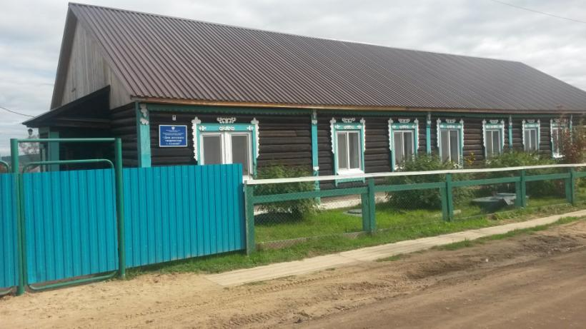
ДОМ ДЕТСКОГО ТВОРЧЕСТВА г. АЛЗАМАЙ
ПРЕДСТАВЛЯЕТ

Slide 2
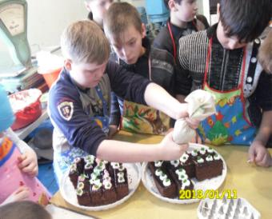
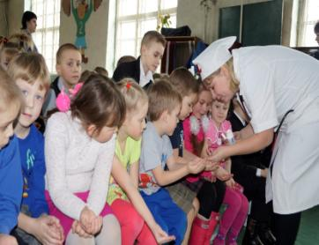
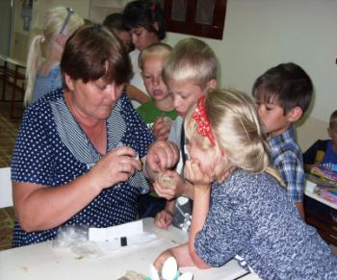
ДДТ
поможет вам с пользой
провести время,
научиться полезным вещам
и обрести друзей.

Slide 3
Наш девиз:
Дом творчества-наш дом.
Пусть будет тепло и уютно в нём!
Наш лозунг:
Сначала полюбить,
Затем-научить!
Главный принцип: ценность детского труда следует видеть не в результате, а в самом процессе. Важно не то, что создадут, а то, что они создают, упражняясь в творческом воображении и воплощении.
Главные слагаемые педагогического мастерства: пример, творчество, поиск.

Slide 4
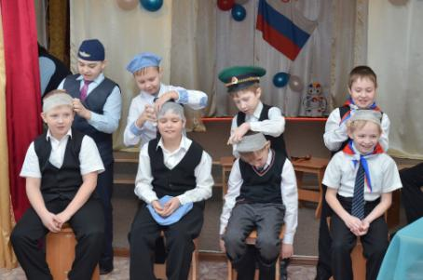
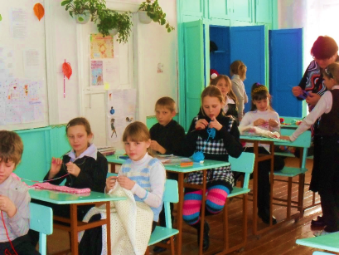
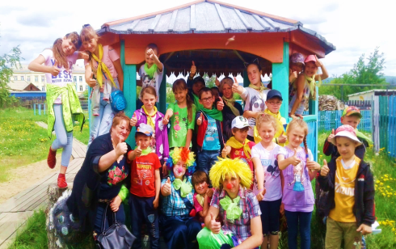
В течение года в ДДТ работают различные детские объединения

Slide 5
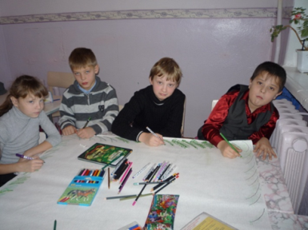
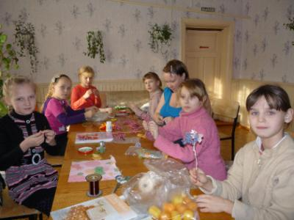
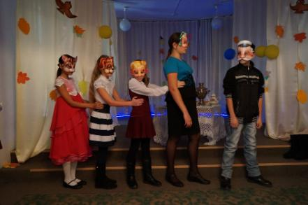
Все желающие смогут найти для себя занятие по интересам

Slide 6
Наши двери открыты для детворы и зимой и летом

Slide 7
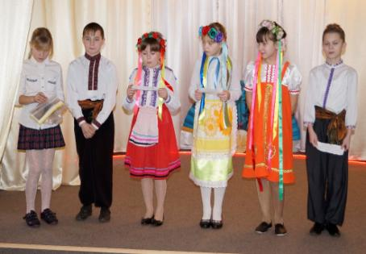
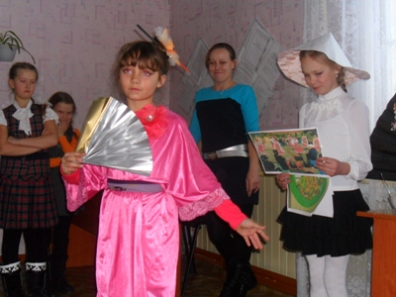
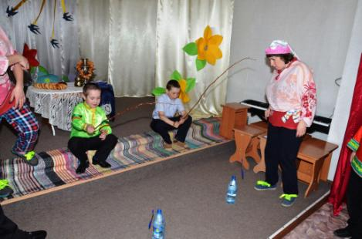
В кружках вы сможете примерить на себя различные роли

Slide 8
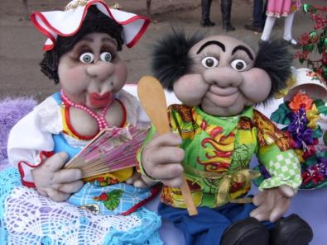
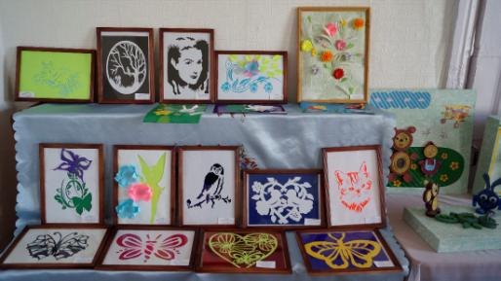
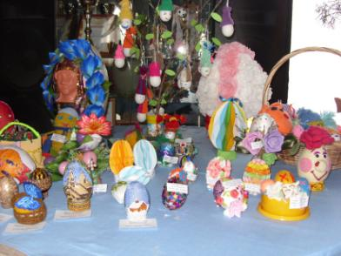
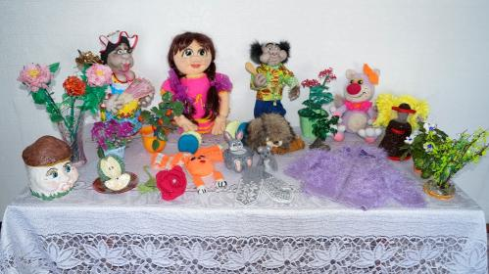
Работы детских объединений
Занимают призовые места на выставках

Slide 9
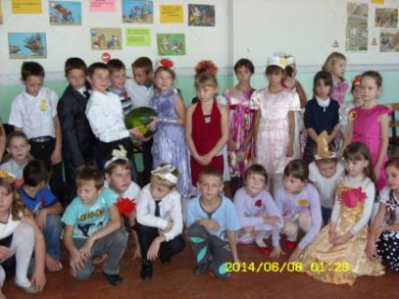
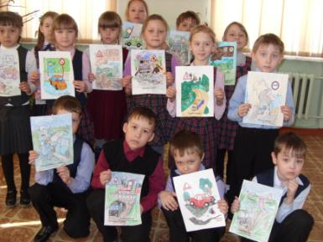
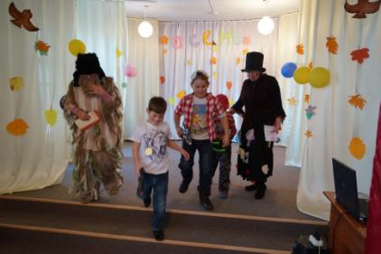
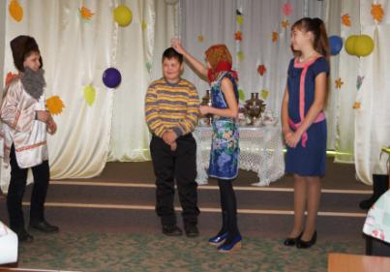
В каникулярное время вас ждёт насыщенная программа
Развлекательные мероприятия

Slide 10
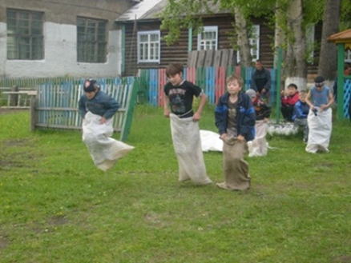
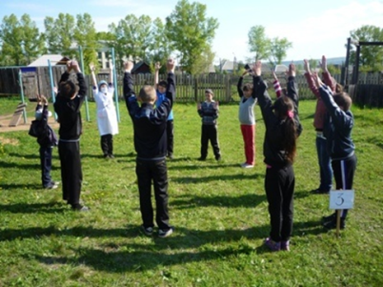
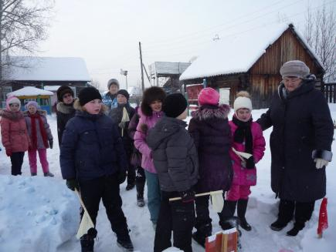
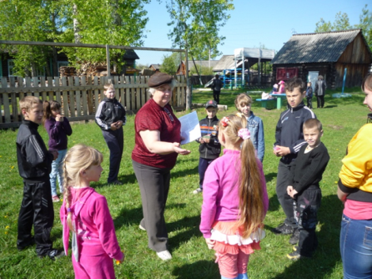
Ждём вас в каникулы!
Спортивные мероприятия

Slide 11
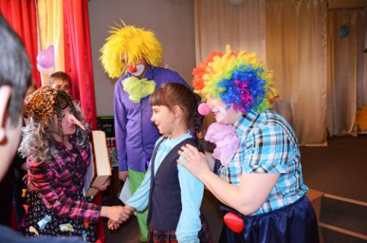
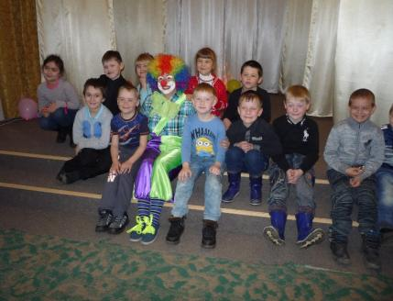
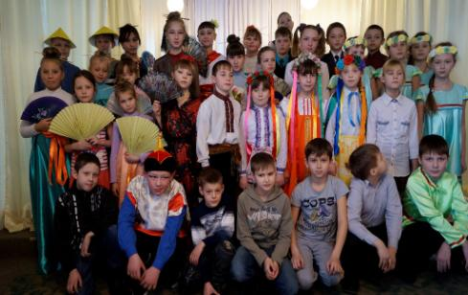
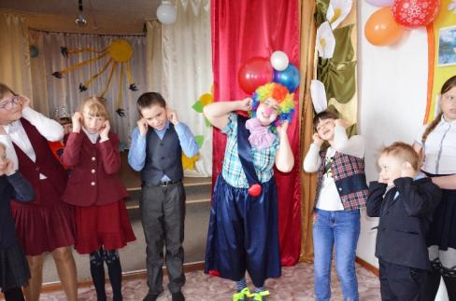
Праздники, конкурсы

Slide 12
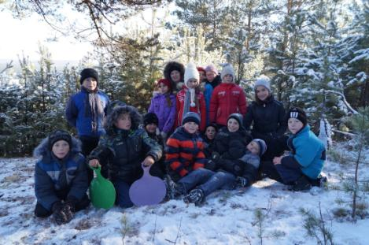
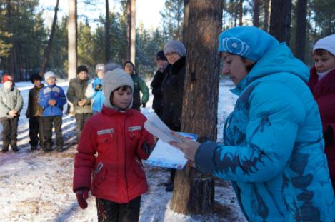
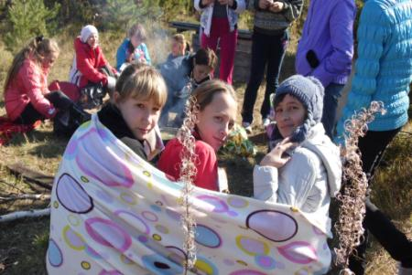
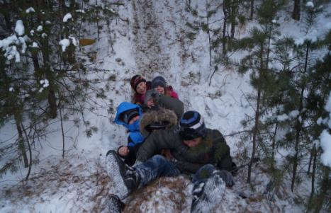
Экскурсии, походы выходного дня

Slide 13
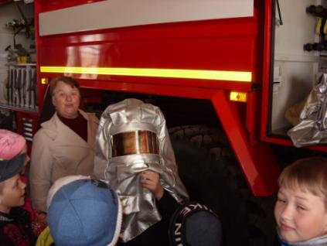
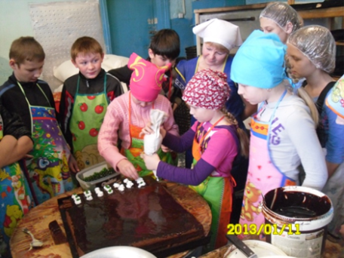
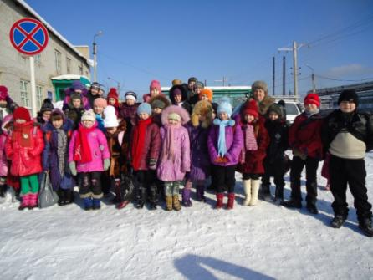
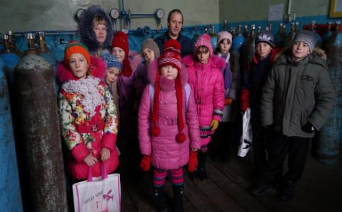
Экскурсии на предприятия города

Slide 14
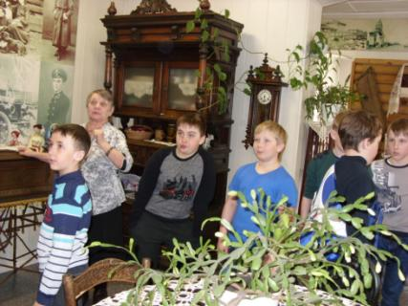
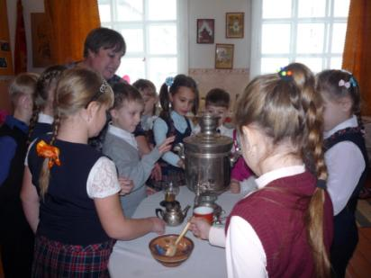
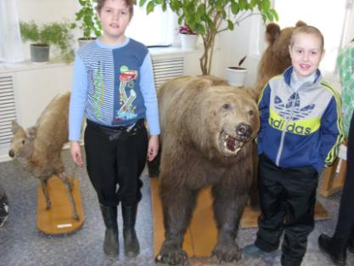
Посещение культурных центров

Slide 15
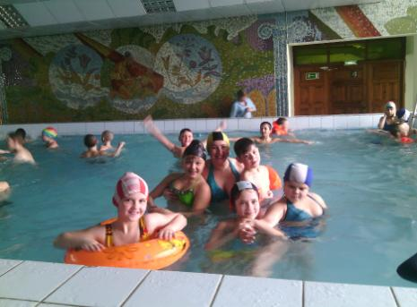
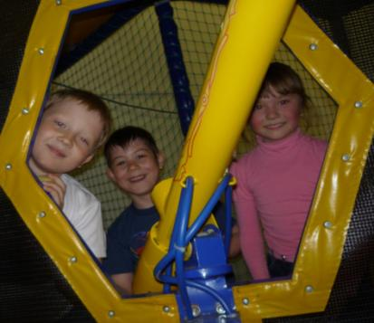
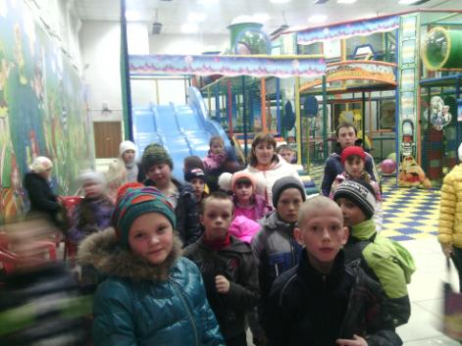
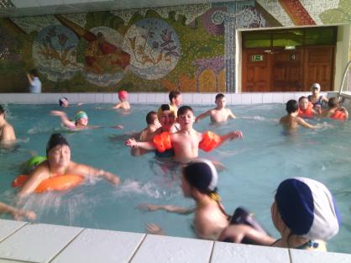
Поездки

Slide 16
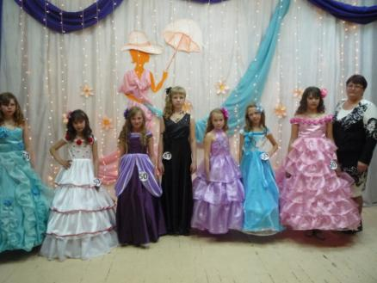
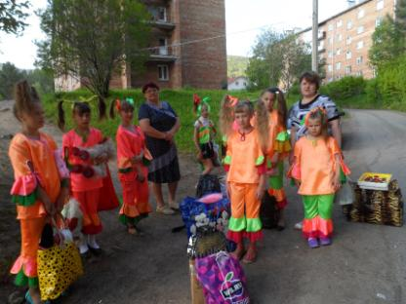
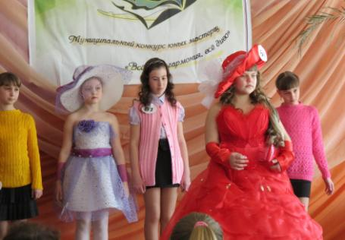
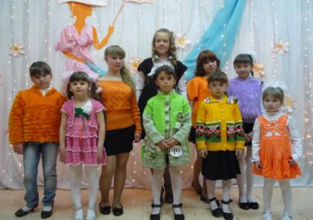
Самые яркие коллекции участвуют в муниципальном, областном конкурсе «Всё в ней гармония, всё диво»

Slide 17
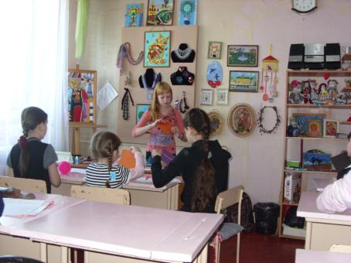
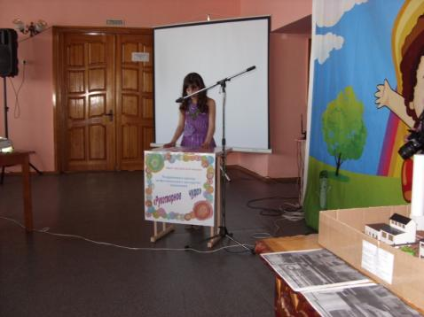

Slide 18
Наши традиции

Slide 19
Детские объединения:
«Мастерица» - возраст обучающихся 7-16 лет
«Ленточное чудо» – возраст обучающихся 11-12 лет
«Кружевная сказка» – возраст обучающихся 12-13 лет
«Умелые ручки»- возраст обучающихся 7-11 лет
Основное направление: художественно-эстетическое

Slide 20
Руководитель: Усатюк Ирина Витальевна
Поднимает себе настроение общением.
Любит творчески работать за швейной машинкой.
Идёт по жизни с девизом: «Будь самим собой!»

Slide 21
Детские объединения:
«Рукодельница»-возраст обучающихся 7-14 лет
«Юные инспектора дорожного движения»-возраст обучающихся 7-10 лет
«Истоки» – возраст обучающихся 7-14 лет
Основные направления: художественно-эстетическое, военно-патриотическое, туристко-краеведческое

Slide 22
Руководитель: Шевченко Галина Дмитриевна
Живёт под девизом: «Вперед, вперёд и ни шагу назад»
Больше всего боится летать на самолётах.
Хотела бы научиться дизайнерскому мастерству.

Slide 23
Детские объединения:
«Друзья здоровья»- возраст обучающихся 9-11 лет
«Путешествие по стране Этикета» – возраст обучающихся 7-10 лет
«Танцевальный мир» - возраст обучающихся 7-11 лет
Основные направления: эколого-биологическое, социально-педагогическое, художественно-эстетическое

Slide 24
Руководитель: Киктева Марина Владимировна
В детстве мечтала стать врачом.
Больше всего не любит несправедливость.
Желает своим обучающимся быть уверенными в жизни.

Slide 25
Детские объединения:
«Волшебная бумага» – возраст обучающихся 4-10 лет
Драматический «Теремок» - возраст обучающихся
9-11 лет
«Весёлый карандаш» – возраст обучающихся 4-10 лет
Основное направление: художественно-эстетическое

Slide 26
Руководитель: Коробова Елена Ивановна
С детства мечтала стать учителем.
Больше всего не любит петь.
Живёт под девизом: «Что ни делается-всё к лучшему»

Slide 27
Детские объединения:
Кукольный театр – возраст обучающихся
4-10 лет
Клуб «Память» – возраст обучающихся
9-10 лет
Основные направления: художественно-эстетическое, военно-патриотическое

Slide 28
Руководитель: Худякова Наталья Сергеевна
С детства мечтала стать учителем начальных классов.
Идёт по жизни с девизом: «Учиться, учиться и ещё раз учиться!»
Хотела бы научиться кататься на велосипеде и водить автомобиль.

Slide 29
Детские объединения:
«Ансамбль шумовых инструментов» – возраст обучающихся 7-12 лет
«Гусли звончатые» – возраст обучающихся 7-10 лет
«Учимся играть на гитаре» – возраст обучающихся 10-15 лет
«Шахматы» - возраст обучающихся 7-10 лет
Основное направление: художественно-эстетическое

Slide 30
Руководитель: Коробов Дмитрий Александрович
В детстве мечтал стать поваром.
Идёт по жизни с девизом: «Вперёд не забегай, а сзади не отставай!»
Хотел бы научиться играть на саксофоне.

Slide 31
Детские объединения:
«Чудо-всюду» – возраст обучающихся 10-12 лет
«Мир фантазии»- возраст обучающихся 4-10 лет
«Азбука моды»- возраст обучающихся 8-12 лет
«Бисероплетение»-возраст обучающихся 7-14 лет
Основные направления: художественно-эстетическое, эколого-биологическое

Slide 32
Руководитель: Лебедева Анна Алексеевна
Мечтала в детстве стать агрономом.
Больше всего не любит стряпать.
Хотела бы научиться водить автомобиль.

Slide 33
Детские объединения:
«Интеллектуальные игры» – возраст обучающихся 12-15 лет
Клуб «Непоседы» – возраст обучающихся 11-13 лет
«Экология и Я» – возраст обучающихся 11-14 лет
Основные направления: эколого-биологическое, социально-педагогическое

Slide 34
Руководитель: Садыкова Алтынай Фёдоровна
Я – это то, что я создаю вокруг себя.
Я - это то, что живёт внутри меня.
Я – это то, чем я могу поделиться, научить, помочь воспитанникам, коллегам, родным и людям вокруг, чтобы сделать мир уютней и добрей.

Slide 35
Детские объединения:
Теннис – возраст обучающихся 13-15 лет
Спортивные игры – возраст обучающихся 15-17 лет
Военно-прикладное – возраст обучающихся 16-17 лет
Основные направления: физкультурно-спортивное, военно-патриотическое

Slide 36
Руководитель: Романов Андрей Александрович
Мои пожелания: «Четко ставить перед собой цель и добиваться её»
Живёт под девизом: «Никогда не сдаваться»

Slide 37
Детские объединения:
Акробатика – возраст обучающихся 8-9 лет
Гимнастика – возраст обучающихся 9-10 лет
Народные игры – возраст обучающихся 11-13 лет
Основное направление: физкультурно-спортивное

Slide 38
Руководитель: Шудрова Ольга Николаевна
Пожелание ученикам: «Быть уверенными в жизни»
Поднимает себе настроение чем-нибудь вкусненьким.

Slide 39
Наши двери всегда открыты для вас
Вся работа Дома детского творчества-это увлекательное путешествие по стране фантазии и творческой выдумки, и не зря в начале этого названия такое тёплое и уютное слово-дом!

Slide 40
Запись в детские объединения производится ежедневно с 10.00 до 17.00
Надеемся, что каждый из вас найдёт здесь дело по душе!

Slide 41
Администрация учреждения
Корсакова Надежда Владимировна
директор
Часы работы:
Понедельник-пятница
9.00-17.30
Синякова Мария Петровна
Заместитель директора по УВР
Часы работы:
Понедельник-пятница
9.00.-17.30

